Slide 3
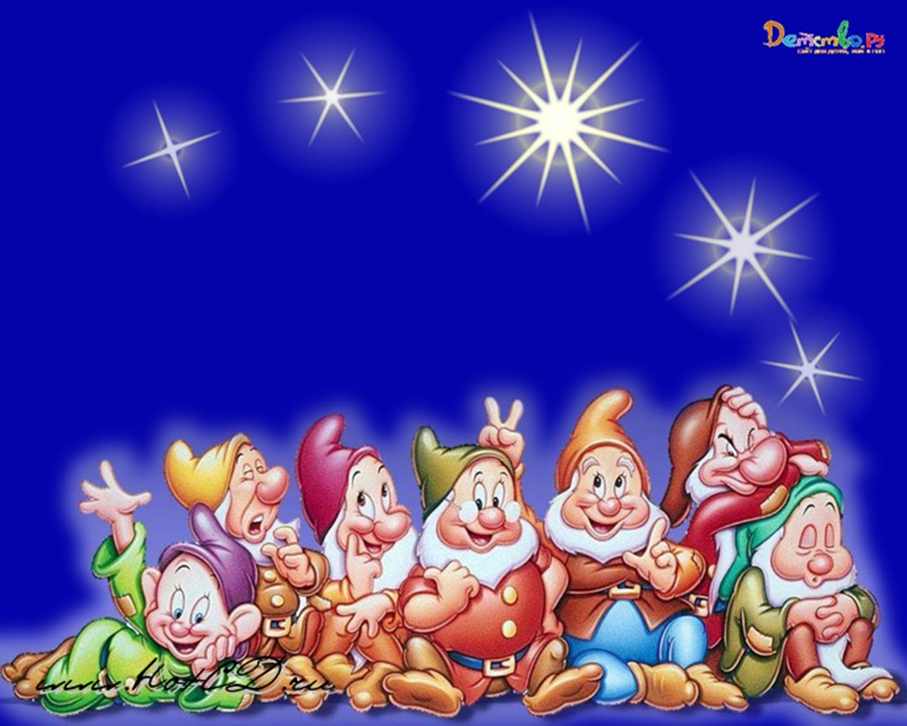
Старшая группа
« Гномики»

Slide 4
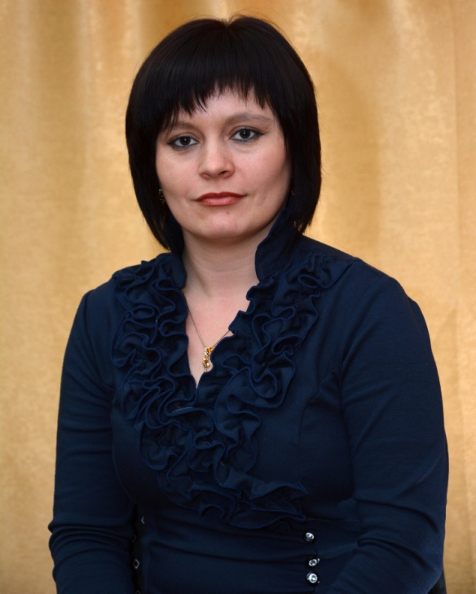
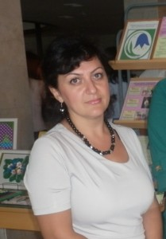
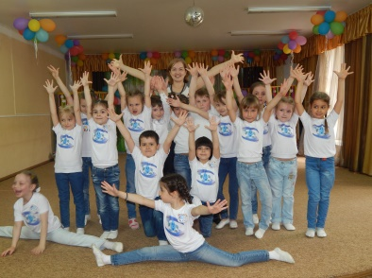
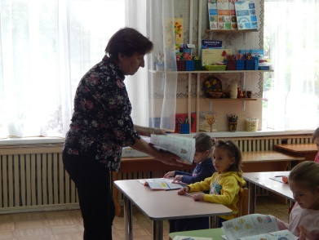
В группе работают:
Воспитатели:
Литовкина Елена Викторовна
Образование высшее педагогическое
Высшая квалификационная категория
Стаж педагогической работы - 3 года
Сайян Гаяне Владиевна
Стаж работы – 3 месяца
Помощник воспитателя:
Зубалова Марина Станиславовна
Музыкальный руководитель:
Майсурадзе Татьяна Алексеевна
Физкультурный руководитель:
Павлюк Юлия Николаевна
Старший воспитатель: Осипова Жанна Михайловна
Психолог: Переверзева Оксана Николаевна
Обучение грамоте: Поддубная Татьяна Владимировна

Slide 5
ГОДОВЫЕ ЗАДАЧИ
НА 2016/2017 УЧЕБНЫЙ ГОД
1.Формировать у детей осознанную потребность в здоровом образе жизни путем применения здоровьесберегающих педагогических технологий в соответствии с ФГОС ДО.
2.Совершенствовать процесс воспитания безопасного поведения детей в природе посредством технологии эксперементирования.
3.Развивать у дошкольников начала социальной активности путем организации совместной деятельности взрослых и детей.

Slide 6
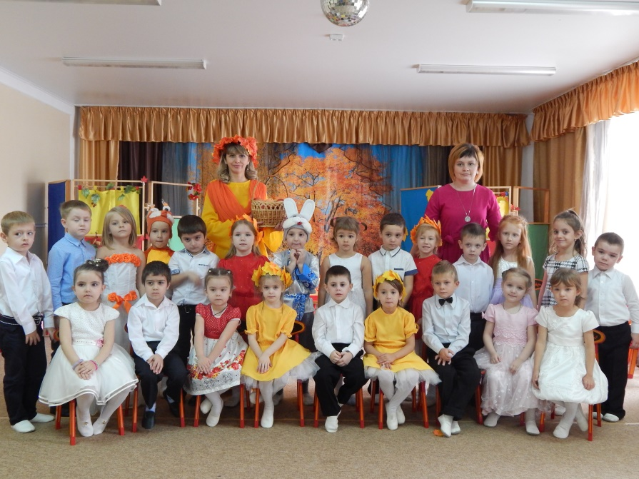
Общая характеристика группы: Старший дошкольный возраст: это период жизни когда начинают формироваться новые психологические механизмы деятельности и поведения. Происходит значительное расширение игрового опыта. Постепенно игра становится интегративной деятельностью, которая тесно связана с разными видами детской деятельности. Для детей стал важен не только процесс игры, но и такой результат, как придуманный новый игровой сюжет, созданная игровая обстановка.
В общении со сверстниками преобладают однополы контакты. Дети играют небольшими группами от двух до пяти человек. Иногда эти группы становятся постоянными по составу. Так появляются первые друзья. Дети становятся избирательными во взаимоотношениях и общении.
Определяются игровые интересы и предпочтения мальчиков и девочек.

Slide 7
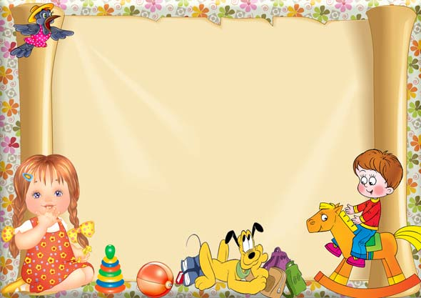
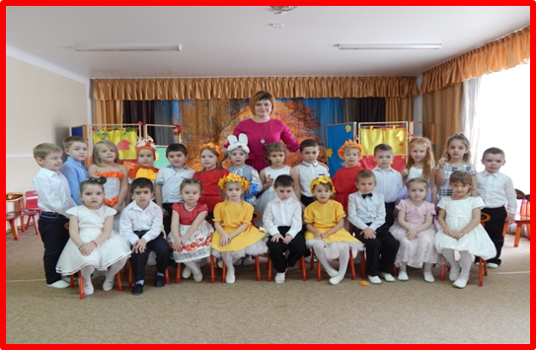
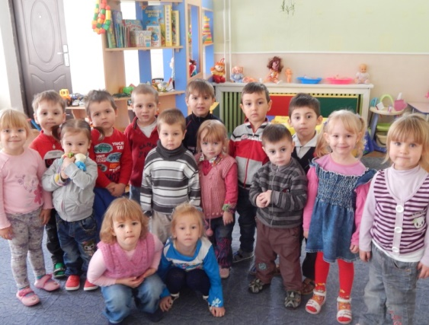
13 девочек
13 мальчиков
26 детей

Slide 8
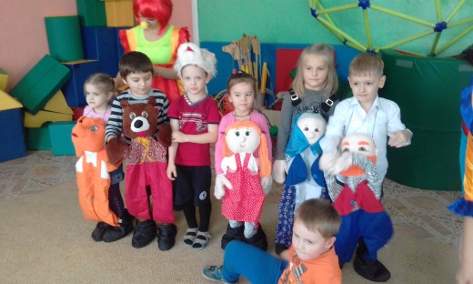
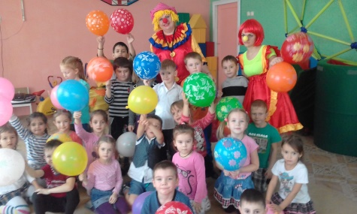
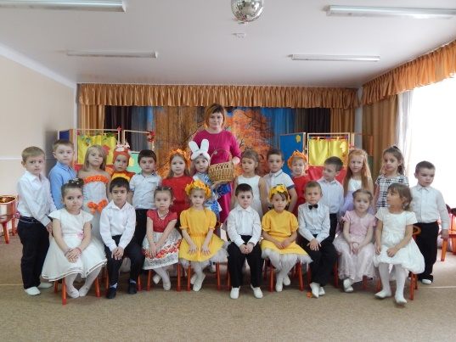
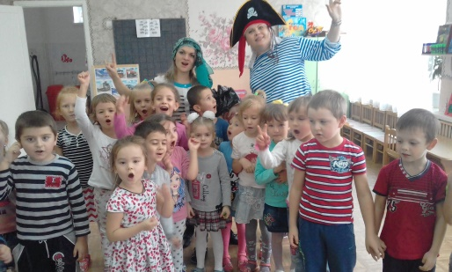
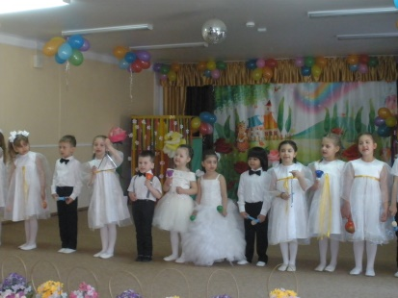
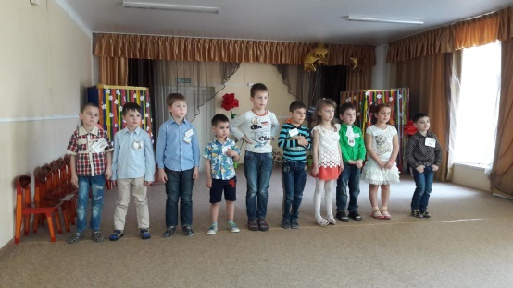
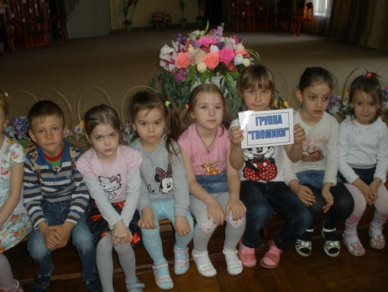
Наша детсадовская жизнь……

Slide 9
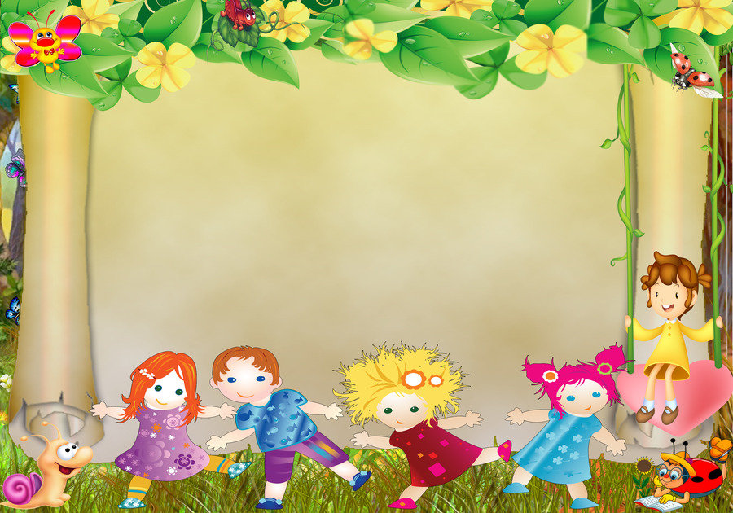
Посещаемость:
СЕНТЯБРЬ – 77 % МАРТ – 73%
ОКТЯБРЬ – 81% АПРЕЛЬ – 89%
НОЯБРЬ 79% МАЙ – 79%
ДЕКАБРЬ – 79%
ЯНВАРЬ - 81%
ФЕВРАЛЬ – 79%

Slide 10
ПО РЕЗУЛЬТАТАМ ПЕДАГОГИЧЕСКОЙ ДИАГНОСТИКИ 89% КОЛЛЕКТИВА ГРУППЫ ДЕТЕЙ ОСВОИЛИ ПРОЙДЕННЫЙ МАТЕРИАЛ;
78 % КОЛЛЕКТИВА ГРУППЫ ПОСЕЩАЛИ ДОПОЛНИТЕЛЬНО КРУЖКИ В ДЕТСКОМ САДУ.

Slide 11
ТЕМА САМООБРАЗОВАНИЯ : « ПОЗНАВАТЕЛЬНО-ИССЛЕДОВАТЕЛЬСКАЯ ДЕЯТЕЛЬНОСТЬ ДЕТЕЙ СТАРШЕГО ДОШКОЛЬНОГО ВОЗРАСТА»
ЦЕЛЬ РАБОТЫ: создать оптимальные условия для развития познавательно-исследовательской деятельности старших дошкольников как основы интеллектуально – личностного, творческого развития; объединить усилия педагогов и родителей для развития познавательно-исследовательской деятельности старших дошкольников.

Slide 12
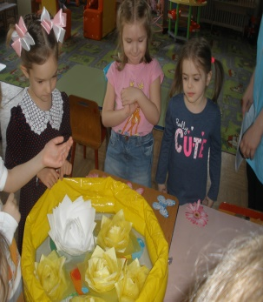
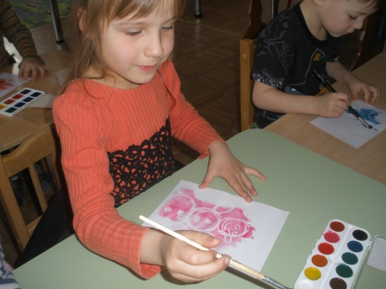
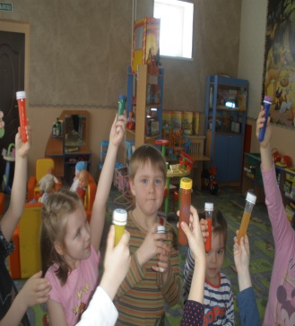
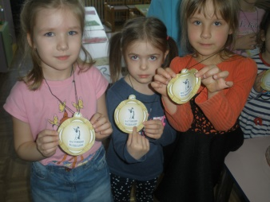
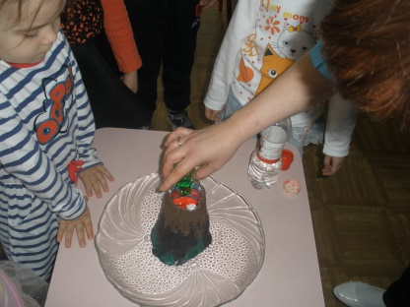
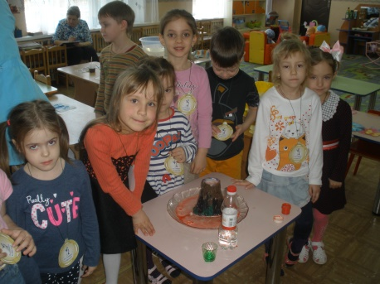
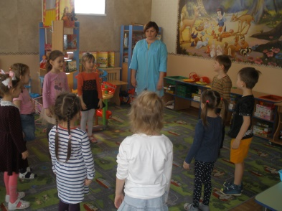
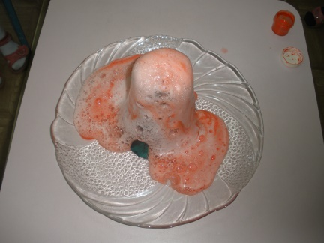
Февраль 2017 год Тематическая проверка по теме: « Организация опытно-экспериментальной деятельности»
Грамота
за участие в смотре конкурсе « Лучший уголок по экспериментированию»
Открытое занятие по опытно-экспериментальной деятельности:
« Город волшебства»
Цель: Создание условий, способствующих развитию у детей познавательной активности, любознательности, стремления к самостоятельному познанию и размышлению через экспериментирование.

Slide 13
Взаимодействие с родителями:
Родительские собрания;
Групповые консультации;
Ежедневные беседы;
Наглядно-текстовая информация;
Совместные праздники, развлечения.

Slide 14
«В сентябре каждый рад- нас встречает детский сад!»
Цель: Установить между родителями контакт, сформировать у них положительный настрой. Познакомить родителей наших воспитанников с задачами воспитания и обучения на текущий год.
Присутствовало- 16 человек

Slide 15
« Детский сад- мой второй дом!»
Цель: для успешного развития и воспитания детей, необходимо совместными усилиями воспитателям и родителям создать благоприятный эмоциональный климат в группе.
Присутствовало – 20 человек

Slide 16
« Путешествие в Страну невыученных уроков»
Цель: закрепить знания полученные в течении года; создать благоприятный климат при работе детей и родителей.
Присутствовало – 20 человек.

Slide 17
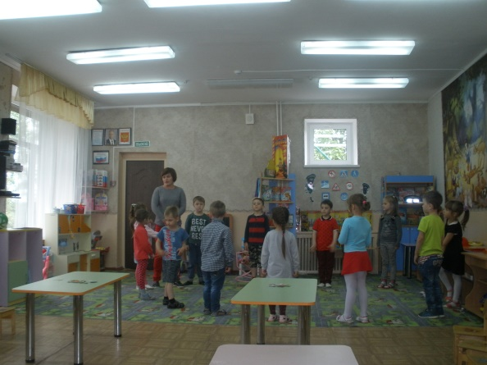
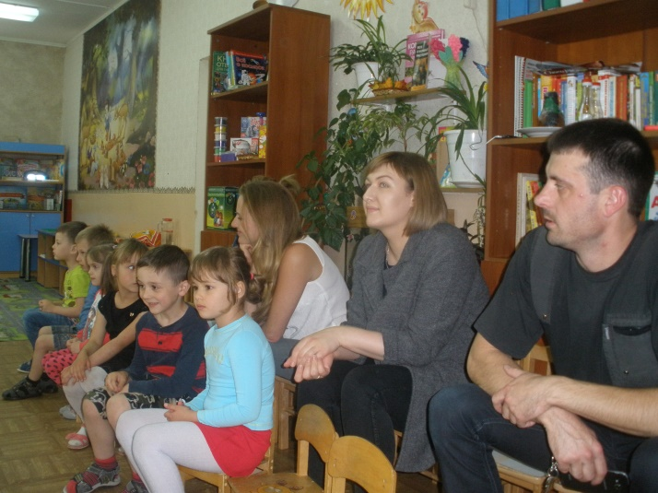
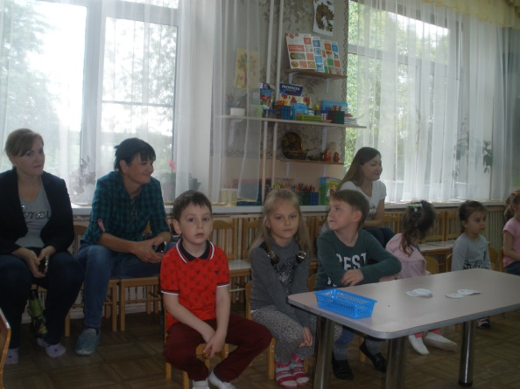
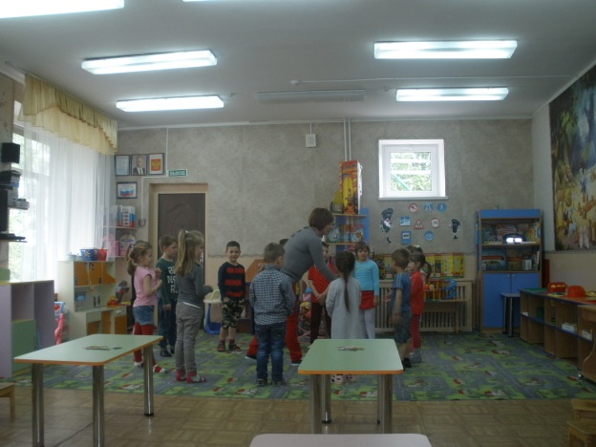
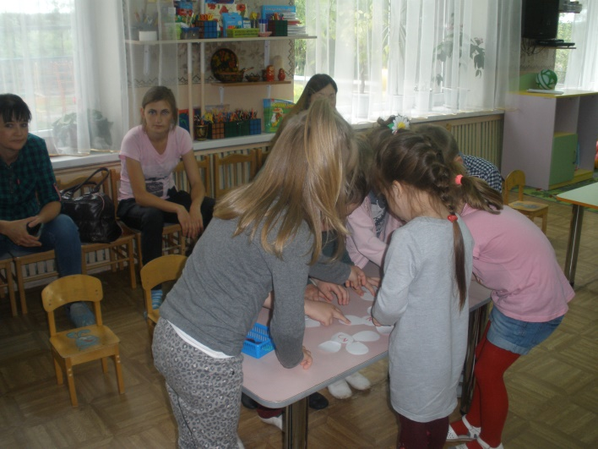
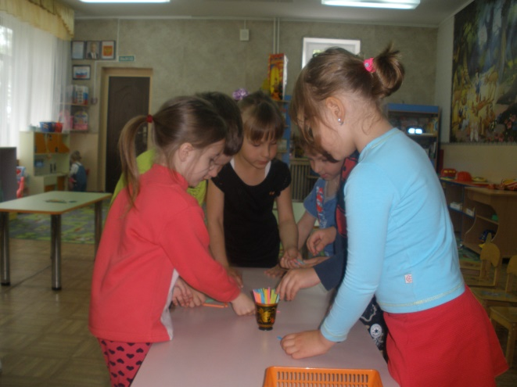

Slide 18
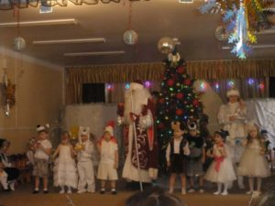
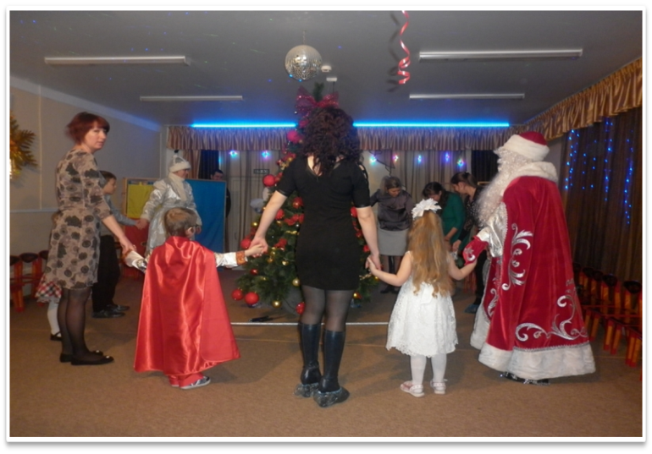
Участие в мероприятиях ДОУ :

Slide 19
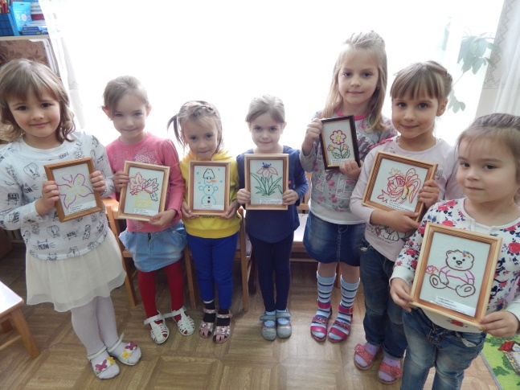
Руководитель кружка
« Волшебная иголочка»
Цель программы: ознакомление старших
дошкольников с доступным их возрасту видом
художественного труда - вышиванием и освоение позиции
субъекта элементарной трудовой деятельности.

Slide 20
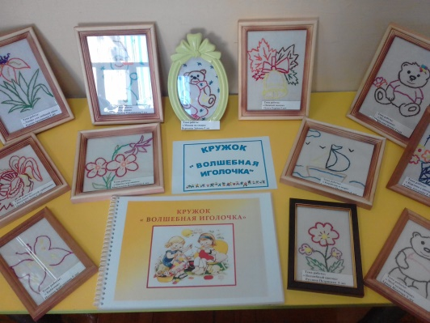
Результат кружковой деятельности:
Фото отчет работы кружка на концерте
« Я – талантлив.»

